Slide 1

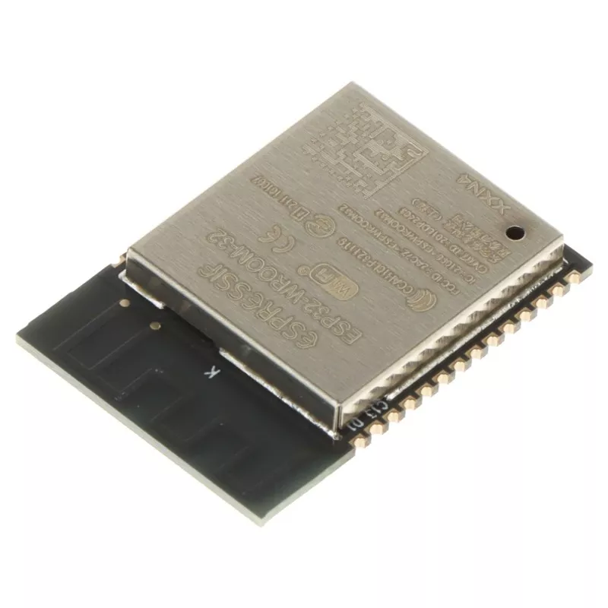
Microprocesorul Espressif 32
Dragoș Daniel
Lar Emil

Slide 2
Detalii despre Microprocesorul Espressif 32
Microprocesorul ESPRESSIF32 este un microcontroler popular utilizat în dezvoltarea de aplicații IoT (Internet of Things). Este fabricat de către compania Espressif Systems și este cunoscut pentru performanța sa și capacitatea de conectivitate Wi-Fi și Bluetooth.
Este adesea folosit în proiecte de automatizare a casei, dispozitive inteligente și alte aplicații IoT.

Slide 3
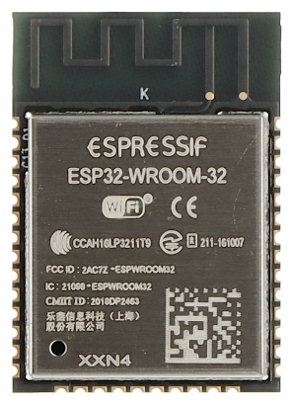
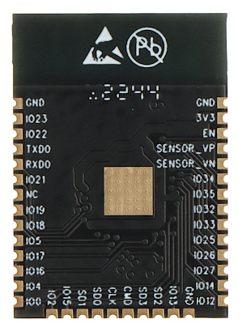
Caracteristici ale Microprocesorului Espressif 32.

Slide 4
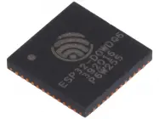
1. Conectivitate Wi-Fi și Bluetooth: Espressif 32 are suport nativ pentru Wi-Fi și Bluetooth, ceea ce îl face ideal pentru proiecte IoT care necesită comunicare wireless.

Slide 5
2. Putere de procesare: Acest microprocesor are un nucleu puternic și poate rula la frecvențe ridicate, permițând execuția rapidă a codului și manipularea eficientă a datelor.

Slide 6
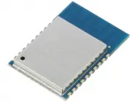
3.Memorie: Espressif 32 vine cu o cantitate generoasă de memorie flash și RAM, ceea ce face posibilă stocarea și manipularea datelor în aplicații complexe.

Slide 7
4. Periferice integrate: Microprocesorul este echipat cu o varietate de periferice integrate, cum ar fi GPIO-uri (General Purpose Input/Output), SPI(Serial Peripheral Interface), I2C (Inter-Integrated Circuit), UART (Universal asynchronous receiver-transmitter) și multe altele, care facilitează interacțiunea cu alte dispozitive și senzori.

Slide 8
5. Securitate: Espressif 32 oferă funcționalități de securitate, cum ar fi criptarea și autentificarea, pentru a proteja datele și comunicațiile în aplicațiile IoT.

Slide 9
Limbaje de programare folosite:
Espressif 32 suportă mai multe limbaje de programare, inclusiv C și C++. Acestea sunt cele mai comune limbaje utilizate în dezvoltarea de aplicații pentru microcontrolere.
În plus, datorită popularității și flexibilității sale, Espressif 32 poate fi utilizat și cu alte limbaje de programare, cum ar fi MicroPython și Arduino. Aceste limbaje oferă o abordare mai simplă și mai accesibilă pentru dezvoltarea de aplicații IoT.

Slide 10
Bibliografie
https://www.tme.eu/ro/news/library-articles/page/21733/O-gama-larga-de-module-ESP32/
https://ethercom.ro/module-smart-arduino-esp-si-accesorii/39011-modul-wi-fi-bluetooth-bluetooth-le-esp-wroom-32-espressif.html

